Slide 1
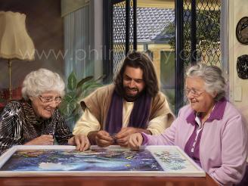
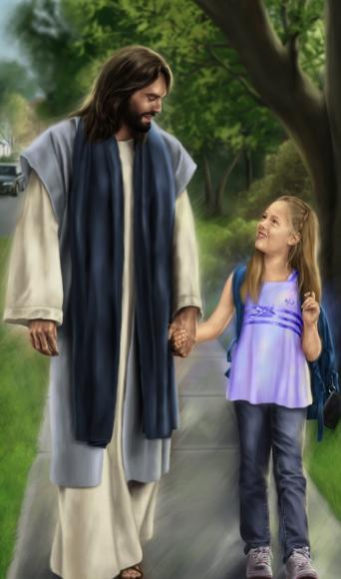
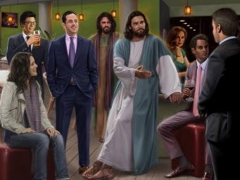
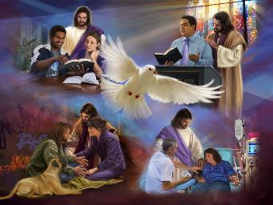
ക്രിസ്തുവിനോടൊപ്പം ജീവിക്കൽ
Lesson 11 for March 14, 2026

Slide 2

“എല്ലാറ്റിന്നും മീതെ സമ്പൂർണ്ണതയുടെ ബന്ധമായ സ്നേഹം ധരിപ്പിൻ.”
കൊലൊസ്സ്യർ 3:14

Slide 3

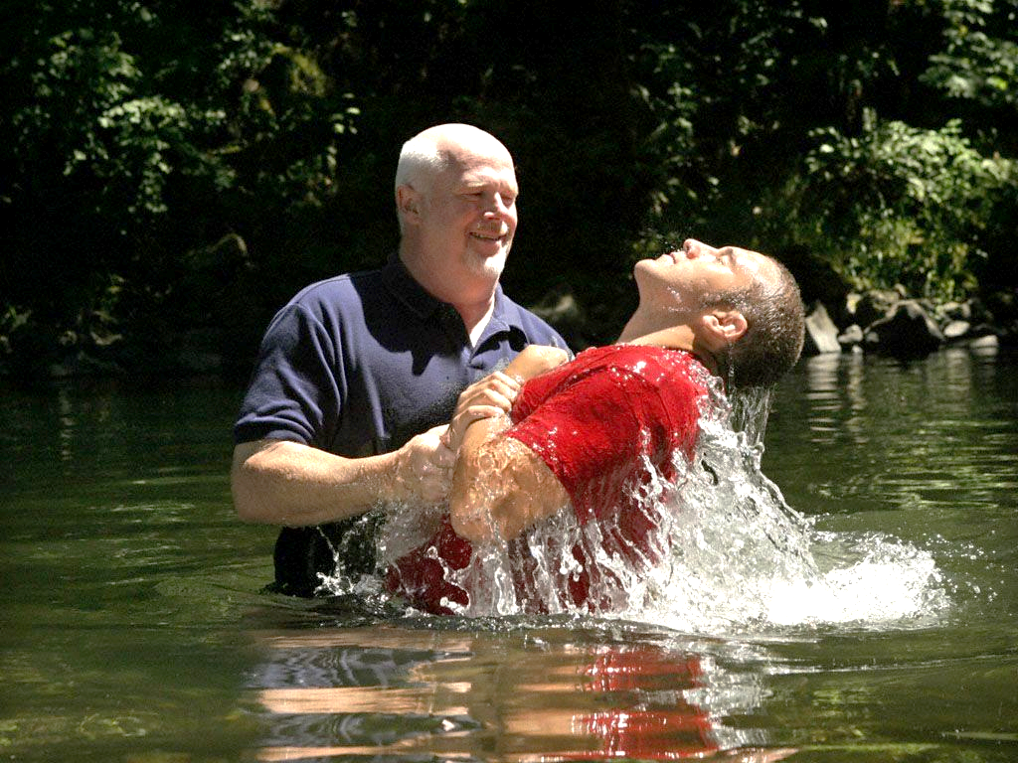






സ്നാനത്തിന്റെ വെള്ളത്തിൽ നാം നമ്മെ കുഴിച്ചിടപ്പെടുമ്പോൾ, നമ്മുടെ പഴയ പാപജീവിതത്തിൽ നിന്നും നാം മരിക്കുന്നു. വെള്ളത്തിൽ നിന്ന് പുറത്തുവരുമ്പോൾ, നാം പുതിയ സൃഷ്ടികളായി ഉയിർത്തെഴുന്നേൽക്കുന്നു.
നമ്മുടെ പഴയ ജീവിതരീതിയും ചിന്താഗതിയും നമ്മൾ ഉപേക്ഷിച്ചു. അന്നുമുതൽ, നമ്മൾ വ്യത്യസ്തമായി ജീവിക്കുകയും വ്യത്യസ്തമായി ചിന്തിക്കുകയും ചെയ്തു. നമുക്ക് ഭൗമിക മനസ്ഥിതി ഇല്ലാതായി, സ്വർഗ്ഗീയ മനസ്ഥിതി കൈവന്നു.
എന്തുകൊണ്ടോ, നമ്മുടെ പഴയ രീതികൾ വീണ്ടും വീണ്ടും ഉയർന്നുവരാൻ ശ്രമിക്കുന്നു. അതുകൊണ്ടാണ് അപ്പോസ്തലനായ പൗലോസ് നമ്മെ സ്വർഗ്ഗത്തിൽ ദൃഷ്ടി പതിപ്പിച്ച് ഭൗമിക കാര്യങ്ങളിൽ നിന്ന് പിന്തിരിയാൻ പ്രേരിപ്പിക്കുന്നത്.
ഭൗമികമോ സ്വർഗ്ഗീയമോ ആയ മാനസികാവസ്ഥ?
നമ്മുടെ ശ്രദ്ധ (കൊലൊസ്സ്യർ 3:1-4)
ഭൗമിക കാര്യങ്ങൾക്ക് മരിക്കുന്നു (കൊലൊസ്സ്യർ 3:5-6)
സ്വർഗ്ഗീയമായത് ധരിക്കുക (കൊലൊസ്സ്യർ 3:7-11)
ക്രിസ്തുവിലുള്ള പുതിയ ജീവിതത്തിന്റെ സവിശേഷതകൾ:
പൂർണ്ണതയുടെ ബന്ധം (കൊലൊസ്സ്യർ 3:12-14)
സ്വർഗ്ഗീയ ഭക്ഷണം (കൊലൊസ്സ്യർ 3:15-17)

Slide 4


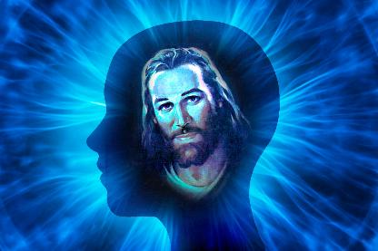
ഭൗമികമോ സ്വർഗ്ഗീയമോ ആയ മാനസികാവസ്ഥ?

Slide 5

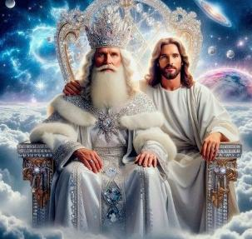

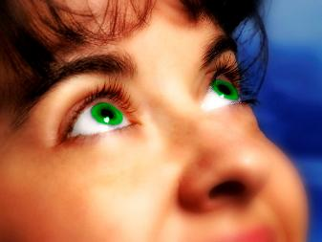
നമ്മുടെ ശ്രദ്ധ
“ഭൂമിയിലുള്ളതല്ല ഉയരത്തിലുള്ളതു തന്നേ ചിന്തിപ്പിൻ. .” (കൊലൊസ്സ്യർ 3:2)
സ്നാനത്തിലൂടെ നാം ക്രിസ്തുവിനോടുകൂടെ ഉയിർപ്പിക്കപ്പെട്ടു എന്ന ന്യായവാദത്തിൽ നിന്ന് (കൊലൊ. 2:12) ആരംഭിച്ച്, യേശുവിന്റെ പുനരുത്ഥാനത്തിനുശേഷം അവൻ പോയ സ്ഥലത്തേക്ക് - ദൈവത്തിന്റെ സിംഹാസനത്തിലേക്ക് - അവനെ അനുഗമിക്കാൻ പൗലൊസ് നമ്മെ പ്രോത്സാഹിപ്പിക്കുന്നു (കൊലൊ. 3:1).
തീർച്ചയായും, യേശു തന്റെ രണ്ടാം വരവിൽ നമ്മെ അവിടെ കൊണ്ടുപോകുമ്പോൾ മാത്രമേ നമുക്ക് ഇത് ആക്ഷരികമായി ചെയ്യാൻ കഴിയൂ (കൊലോ. 3:4). അതിനിടയിൽ, നാം നമ്മുടെ ലക്ഷ്യങ്ങൾ - നമ്മുടെ ലക്ഷ്യം - സ്വർഗ്ഗീയ കാര്യങ്ങളിൽ സ്ഥാപിക്കണം (കൊലോ. 3:2).
നമ്മൾ “മരിച്ചു” കഴിഞ്ഞു, നമ്മുടെ ജീവിതം “ക്രിസ്തുവിനോടുകൂടെ ദൈവത്തിൽ മറഞ്ഞിരിക്കുന്നു” (കൊലോ. 3:3). ഇവിടെ പറയപ്പെടുന്ന ജീവിതം, നാം ക്രിസ്തുവിനെ സ്വീകരിക്കുമ്പോൾ നമുക്ക് ലഭിക്കുന്ന ജീവിതമാണ്.
എന്നാൽ ആ ജീവൻ നിലനിൽക്കണമെങ്കിൽ, ദിവസവും പോഷിപ്പിക്കപ്പെടേണ്ടതുണ്ട് (2 കൊരി. 4:16). എല്ലാ ദിവസവും നാം "ഉയർന്നിരിക്കുന്നവ" അന്വേഷിക്കണം, "യേശുവിലേക്ക് നമ്മുടെ കണ്ണുകൾ ഉറപ്പിക്കണം" (എബ്രാ. 12:2).

Slide 6






ഭൗമിക കാര്യങ്ങൾക്ക് മരിക്കുന്നു
“ആകയാൽ ദുർന്നടപ്പു, അശുദ്ധി, അതിരാഗം, ദുർമ്മോഹം, വിഗ്രഹാരാധനയായ അത്യാഗ്രഹം ഇങ്ങനെ ഭൂമിയിലുള്ള നിങ്ങളുടെ അവയവങ്ങളെ മരിപ്പിപ്പിൻ..” (കൊലൊസ്സ്യർ 3:5)
നാം ക്രിസ്തുവിനോടൊപ്പം ഉയിർത്തെഴുന്നേറ്റു സ്വർഗ്ഗീയമായതിനെക്കുറിച്ച് ചിന്തിച്ചുകൊണ്ട് ജീവിക്കുന്നതിനാൽ, നമ്മുടെ ലക്ഷ്യം നിറവേറ്റുന്നതിൽ നിന്ന് നമ്മെ തടയുന്ന കാര്യങ്ങളെ (ഭൗമികമായത്.)നാം കൊല്ലണം:
ആരും തെറ്റിദ്ധരിക്കാതിരിക്കാൻ, ഭൗമിക ചിന്തയുടെ അടിസ്ഥാന സ്തംഭങ്ങളെ പൗലോസ് ചൂണ്ടിക്കാണിക്കുന്നു (അവ പിന്നീട് കൂടുതൽ വ്യക്തമായ പോയിന്റുകളിൽ വികസിപ്പിക്കും): "ലൈംഗിക അധാർമികത, അശുദ്ധി, മോഹം, ദുഷ്ട മോഹങ്ങൾ, അത്യാഗ്രഹം, അത് വിഗ്രഹാരാധനയാണ്" (കൊലോ. 3:5).
പൗലോസിന്റെ കാലം മുതൽ മനുഷ്യ സ്വഭാവത്തിന് വലിയ മാറ്റമൊന്നും സംഭവിച്ചിട്ടില്ല, കാരണം പത്തു കൽപ്പനകളുടെ അക്ഷരത്തെയും ആത്മാവിനെയും ലംഘിക്കുന്ന അതേ വികാരങ്ങളാൽ നാം ഇപ്പോഴും ചുറ്റപ്പെട്ടിരിക്കുന്നു.
പിന്നെ എന്തിനാണ് നാം ഇവയെ നമ്മുടെ ചിന്തകളിൽ നിന്നും പ്രവൃത്തികളിൽ നിന്നും "കൊല്ലേണ്ടത്" - ഉപേക്ഷിക്കേണ്ടത്, ഇല്ലാതാക്കേണ്ടത്? കാരണം അവ "ദൈവകോപം" കൊണ്ടുവരുന്നു, അതിനാൽ നമ്മുടെ സ്വർഗ്ഗീയ സ്വഭാവവുമായി പൊരുത്തപ്പെടുന്നില്ല (കൊലൊസ്സ്യർ 3:6). ഭൗമികമായത് നിങ്ങളെ കൊല്ലുന്നതിനുമുമ്പ് ഭൗമികമായതിനെ കൊല്ലുക!

Slide 7




സ്വർഗ്ഗീയമായത് ധരിക്കുക
“തന്നെ സൃഷ്ടിച്ചവന്റെ പ്രതിമപ്രകാരം പരിജ്ഞാനത്തിന്നായി പുതുക്കം പ്രാപിക്കുന്ന പുതിയ മനുഷ്യനെ ധരിച്ചിരിക്കുന്നവല്ലോ.” (കൊലൊസ്സ്യർ 3:10)
യഥാർത്ഥ പഴഞ്ചൊല്ലിന്റെ ശൈലിയിൽ, ഭൗമിക ചിന്തയുടെ അഞ്ച് തൂണുകളിലേക്ക് ഒഴിവാക്കേണ്ട അഞ്ച് ഭൗമിക പ്രവൃത്തികൾ പൗലോസ് കൂട്ടിച്ചേർക്കുന്നു: "കോപം, ക്രോധം, ദ്രോഹം, ദൂഷണം, നിങ്ങളുടെ അധരങ്ങളിൽ നിന്നുള്ള വൃത്തികെട്ട ഭാഷ" (കൊലൊ. 3:8), കൂടാതെ ആറാമത്തെ പ്രവൃത്തിയോടെ - എല്ലാറ്റിലും മോശമായത് - അവസാനിക്കുന്നു: "പരസ്പരം കള്ളം പറയരുത്" (കൊലൊ. 3:9).
“നിങ്ങൾ നിങ്ങളുടെ പഴയ മനുഷ്യനെ അതിന്റെ പ്രവൃത്തികളോടുകൂടെ ഉരിഞ്ഞുകളഞ്ഞിരിക്കുന്നു” എന്ന് പൗലോസ് അനുമാനിക്കുന്നു (കൊലൊ. 3:9). നമ്മുടെ പാപങ്ങൾ നീക്കാൻ യേശുവിനെ അനുവദിച്ചപ്പോൾ നാം നമ്മുടെ “വൃത്തികെട്ട വസ്ത്രങ്ങൾ” നീക്കം ചെയ്തിരിക്കുന്നു (സെഖ. 3:4).
ആ വസ്ത്രങ്ങൾ ഊരിമാറ്റി, നമ്മൾ "നല്ല വസ്ത്രങ്ങൾ" ധരിക്കേണ്ടതുണ്ട്. ഈ പുതിയ വസ്ത്രങ്ങൾ ധരിച്ചുകൊണ്ട്, നാം നിരന്തരം പുതുക്കപ്പെടുന്നു, ദിനംപ്രതി വിശുദ്ധിയിൽ വളരുന്നു (കൊലോ. 3:10).
പരിശുദ്ധാത്മാവിന്റെ പ്രവർത്തനത്താലും വചന പഠനത്താലും നാം പുതുക്കപ്പെടുമ്പോൾ, നമ്മെ പരസ്പരം വേർതിരിക്കുന്ന തടസ്സങ്ങൾ അപ്രത്യക്ഷമാകുന്നു (കൊലോ. 3:11).

Slide 8
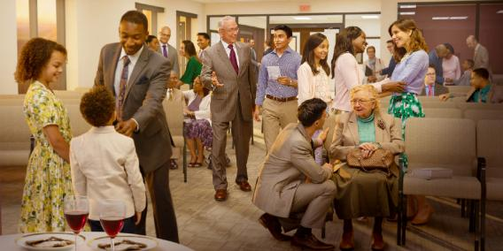

ക്രിസ്തുവിലുള്ള പുതിയ ജീവിതത്തിന്റെ സവിശേഷതകൾ:

Slide 9

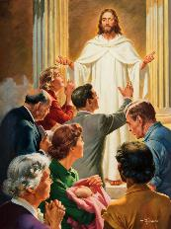

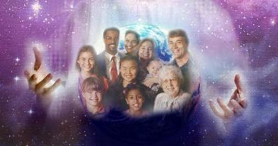
പൂർണ്ണതയുടെ ബന്ധം
“എല്ലാറ്റിന്നും മീതെ സമ്പൂർണ്ണതയുടെ ബന്ധമായ സ്നേഹം ധരിപ്പിൻ.” (കൊലൊസ്സ്യർ 3:14)
നമ്മൾ "ദൈവത്തിന്റെ തിരഞ്ഞെടുക്കപ്പെട്ടവരും വിശുദ്ധരും പ്രിയരുമായ ജനമാണ്" (കൊലോ. 3:12). ഇത് നമുക്ക് വലിയ നേട്ടങ്ങളും വലിയ ഉത്തരവാദിത്തവും നൽകുന്നുവെന്ന് പത്രോസ് നമ്മോട് പറയുന്നു (1 പത്രോ. 2:9). എന്നാൽ ദൈവത്തിന്റെ തിരഞ്ഞെടുക്കപ്പെട്ടവരിൽ ഒരാൾ എങ്ങനെ പെരുമാറും (കൊലോ. 3:12-13)?
1
2
3
4
ആർദ്ര കാരുണ്യത്തോടെ
ദയയോടെ
താഴ്മയോടെ
സൗമ്യതയോടെ
ദീർഘക്ഷമയോടെ
പരസ്പരം സഹിക്കുന്നു.
സ്വയം ക്ഷമിക്കുക
5
6
7
ഇതെല്ലാം പൂർണ്ണതയുടെ ബന്ധത്തിന്റെ പശ്ചാത്തലത്തിൽ: സ്നേഹം (കൊലോ. 3:14). നമ്മുടെ നേട്ടങ്ങളും ഉത്തരവാദിത്തങ്ങളും ഇവയാണ്:
പ്രയോജനം
ഈ രീതിയിൽ പെരുമാറുന്നതിലൂടെ, നമ്മൾ മറ്റുള്ളവർക്കും നമുക്കും ഒരു അനുഗ്രഹമാണ്.
ഉത്തരവാദിത്തം
നമ്മുടെ പെരുമാറ്റം ദൈവത്തെ മഹത്വപ്പെടുത്തട്ടെ, അത് മറ്റുള്ളവരെ യേശുവിൽ വിശ്വസിക്കാനും അനുഗമിക്കാനും പ്രേരിപ്പിക്കട്ടെ.

Slide 10

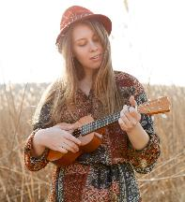
സ്വർഗ്ഗീയ ഭക്ഷണം
“സങ്കീർത്തനങ്ങളാലും സ്തുതികളാലും ആത്മികഗീതങ്ങളാലും തമ്മിൽ പഠിപ്പിച്ചും ബുദ്ധിയുപദേശിച്ചും നന്ദിയോടെ നിങ്ങളുടെ ഹൃദയങ്ങളിൽ ദൈവത്തിന്നു പാടിയും ഇങ്ങനെ ക്രിസ്തുവിന്റെ വചനം ഐശ്വര്യമായി സകല ജ്ഞാനത്തോടും കൂടെ നിങ്ങളിൽ വസിക്കട്ടെ..” (കൊലൊസ്സ്യർ 3:16)
കൊലൊസ്സ്യർ 3:15-17 നമ്മുടെ സ്വർഗ്ഗീയ സ്വഭാവത്തെ എങ്ങനെ പോഷിപ്പിക്കാമെന്ന് നമുക്ക് കാണിച്ചുതരുന്നു (നമുക്ക് അതിനെ ഒറ്റയ്ക്ക് പോഷിപ്പിക്കാനാവില്ലെന്ന് വിവരിക്കുന്നു , പക്ഷേ ഇതിനായി നമുക്ക് സഭയുടെ കൂട്ടായ്മ ആവശ്യമാണ്):
ദൈവസമാധാനം നമ്മെ ഭരിക്കാൻ അനുവദിക്കുക
ഒരു ശരീരമായി ഏകകണ്ഠമായി നിലനിൽക്കുന്നു
നന്ദിയുള്ളവരായിരിക്കുക
ബൈബിൾ വിശദമായി പഠിക്കൽ
നമ്മൾ പഠിച്ച കാര്യങ്ങൾ പരസ്പരം പഠിപ്പിക്കുന്നു
സങ്കീർത്തനങ്ങൾ, സ്തുതിഗീതങ്ങൾ, ആത്മീയ ഗാനങ്ങൾ എന്നിവ ആലപിക്കുന്നു
യേശുവിന്റെ നാമത്തിൽ എല്ലാം ചെയ്യുന്നു
"നിരാശയ്ക്കെതിരെ നമുക്ക് എപ്പോഴും ഉപയോഗിക്കാൻ കഴിയുന്ന ഒരു ആയുധമാണ് ഗാനം. അങ്ങനെ രക്ഷകന്റെ സാന്നിധ്യത്തിന്റെ സൂര്യപ്രകാശത്തിലേക്ക് നമ്മുടെ ഹൃദയം തുറക്കുമ്പോൾ, നമുക്ക് ആരോഗ്യവും അവന്റെ അനുഗ്രഹവും ലഭിക്കും" (എല്ലെൻ ജി. വൈറ്റ്, "ദി മിനിസ്ട്രി ഓഫ് ഹീലിംഗ്," പേജ് 254).

Slide 11

"ദയയും ആർദ്രതയും സഹാനുഭൂതിയും നിറഞ്ഞ ഒരു ഹൃദയം വളർത്തിയെടുക്കുക, ഈ ഗുണങ്ങളെ ഒരിക്കലും ബലഹീനത എന്ന് വിളിക്കരുത്, കാരണം അവ ക്രിസ്തുവിന്റെ ഗുണങ്ങളാണ്. നിങ്ങളുടെ സ്വാധീനത്തെക്കുറിച്ച് ജാഗ്രത പാലിക്കുക. അത് വളരെ ശുദ്ധവും സുഗന്ധമുള്ളതുമായ ഒരു സ്വഭാവമായിരിക്കട്ടെ, അത് മറ്റുള്ളവരിൽ പുനർനിർമ്മിക്കപ്പെടുന്നതിൽ നിങ്ങൾ ഒരിക്കലും ലജ്ജിക്കില്ല.
വെള്ളത്തുള്ളികൾ നദിയെ സൃഷ്ടിക്കുന്നതുപോലെ, ചെറിയ കാര്യങ്ങളാണ് ജീവിതത്തെ സൃഷ്ടിക്കുന്നത്. ജീവിതം ഒരു നദിയാണ്, സമാധാനപരവും, ശാന്തവും, ആസ്വാദ്യകരവുമാണ്, അല്ലെങ്കിൽ അത് എപ്പോഴും ചെളിയും ചെളിയും വലിച്ചെറിയുന്ന ഒരു കലങ്ങിയ നദിയാണ്. ഈ ജീവിതത്തിൽ നിങ്ങൾക്ക് പരിശുദ്ധാത്മാവിന്റെ ശിക്ഷണത്തിന് കീഴിൽ നിങ്ങളെത്തന്നെ ഉൾപ്പെടുത്താം. ആത്മാവിന്റെ വിശുദ്ധീകരണത്തിലൂടെ നിങ്ങൾ അങ്ങനെ കൂടുതൽ കൂടുതൽ ക്രിസ്തുവിനെപ്പോലെ വളരും.
EGW ( That I May Know Him , July 22)

